Slide 1




数据库实训展示
DATABASE TRAINING EXHIBITION
软件学院 软件四班
马熙弘 刘 柽 骆家森 温灿雄
答辩人：
老师：杨磊

Slide 2

项目简介
项目开发平台和工具
目录
页面交互功能
后端服务器搭建
后端数据库设计
系统功能测试

Slide 3

第一部分
项目简介

Slide 4

项目简介
校园二手交易平台
主要实现的功能有：
·用户注册与登录
·物品上架出售与分类展示
·交易过程中线上联系交流
·求物品区
·购物车
·个人信息展示与修改
参考文献

Slide 5
第二部分
项目开发平台和工具

Slide 6
项目开发平台和工具
整体架构
整体架构 整体采用B/S架构。
01
前端采用浏览器展示网页，采用的开发语言有：HTML、CSS、JavaScript。
还使用了少部分简单的Vue框架下的语句。例如，简单的数据绑定{{user_name}}，v-if条件渲染，v-for列表渲染，v-on:click点击事件绑定，v-model绑定表单数据。
前端
02
后端服务器
使用springboot框架、Java开发语言，使用JDBC连接数据库。
03
数据库
04
使用mySQL建立数据库。

Slide 7
第三部分
页面交互功能

Slide 8
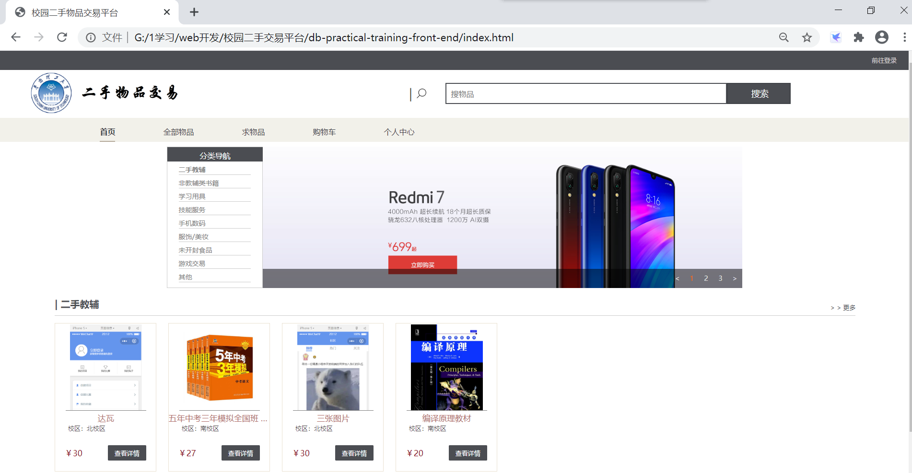
首页
使用者前往网页首先看到的是首页。
首页顶端导航栏显示用户的登录信息，如果已登录则显示用户名信息；如果没登录则有“前往登录”的按钮，点击后可以进入登录页面。
往下左边是网站标题“二手物品交易”，右边是搜索栏，通过搜索栏，用户可以对数据库里已经有的物品名称和描述进行查询，数据库返回符合关键词的物品，页面跳转到全部物品页显示。
往下左侧是分类导航，每个物品都有其分类属性。点击分类导航里的某个具体分类，数据库返回该分类属性的物品并显示给用户。
其右是轮播图，轮流随机展示几个物品供使用者查看，如果使用者看到心仪的物品，即可点击直接进入物品页面。
再往下则是为每个物品分类单独分出一栏，显示部分该分类的物品。点击右侧的“更多”按钮，跳转到全部物品页面，显示该分类的全部物品。
首页

Slide 9
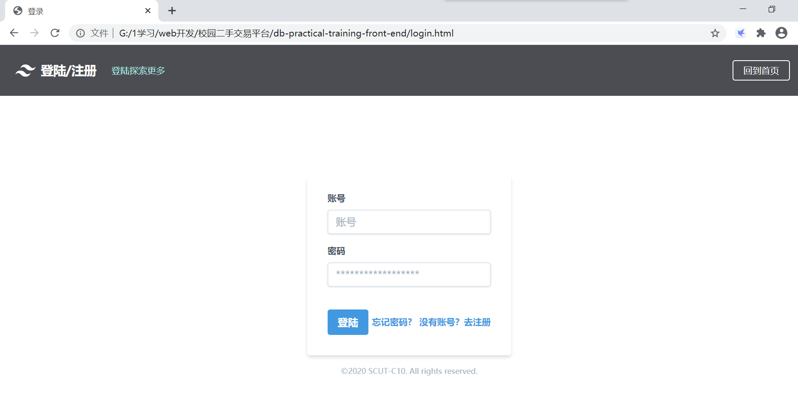
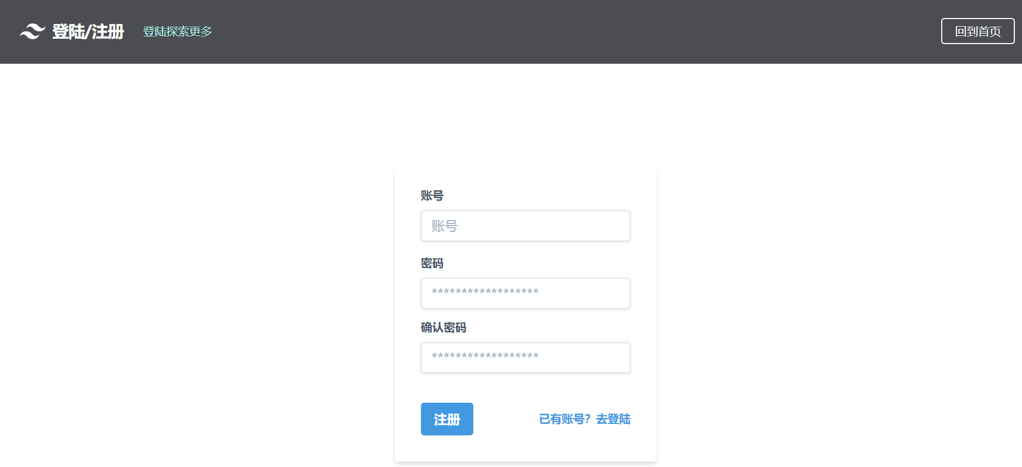
登录界面
在首页点击前往登录后会进入登录界面。
登录界面内容简单，右上角有“返回首页”的按钮。
画面中央有两个文本输入框，分别输入账号和密码，下方共有3个按钮，分别是“没有账号？前往注册”、“忘记密码？”、“登录”。
“没有账号？前往注册”可以进入注册界面；
“忘记密码”按钮暂时没有功能；
“登录”按钮会向数据库发出查询请求，寻找是否存在相符的账号密码，有则登录成功，进入用该账户登录成功后的首页；
“返回首页”按钮则是放弃登录，直接以未登录状态返回首页。
登录与注册界面

Slide 10
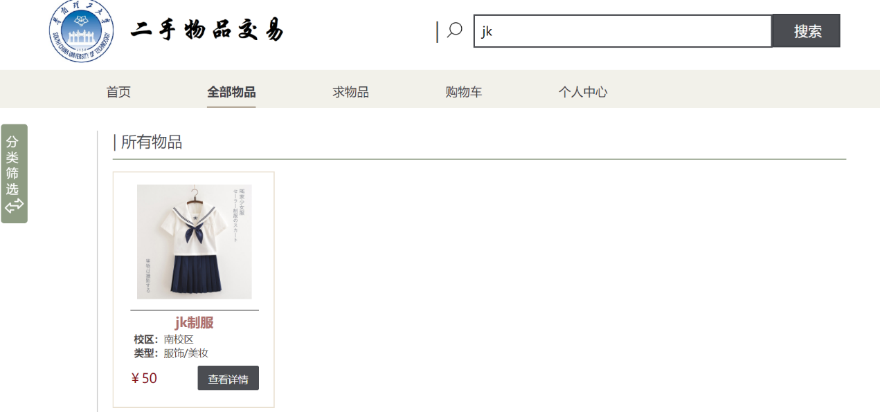
搜索界面
在各个页面的搜索框输入物品名称，点击搜索按钮，网页向数据库查询物品名称，数据库返回目标物品的数据。
然后跳转到全部物品页面上显示搜索到的具体物品图片、价格等简略信息。图片和物品名称是超链接，点击可以打开物品详情页面。
搜索界面

Slide 11
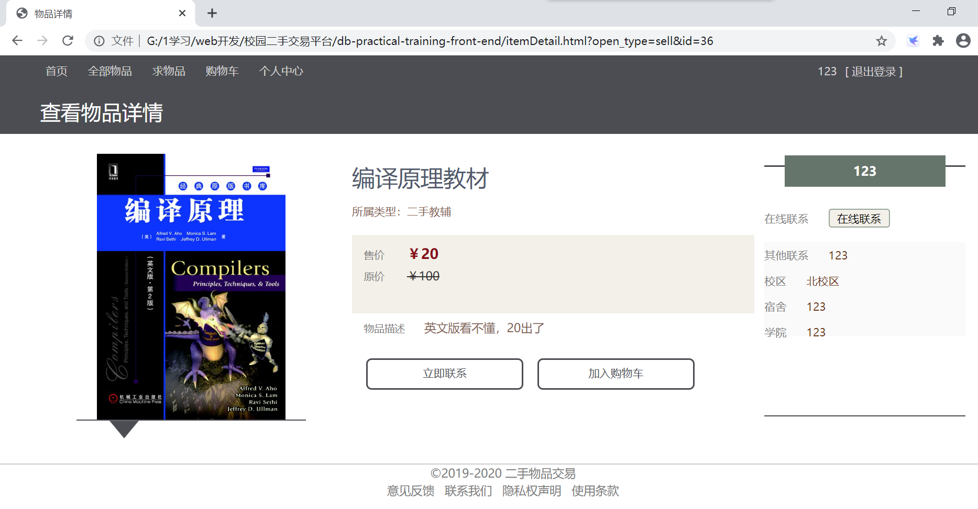
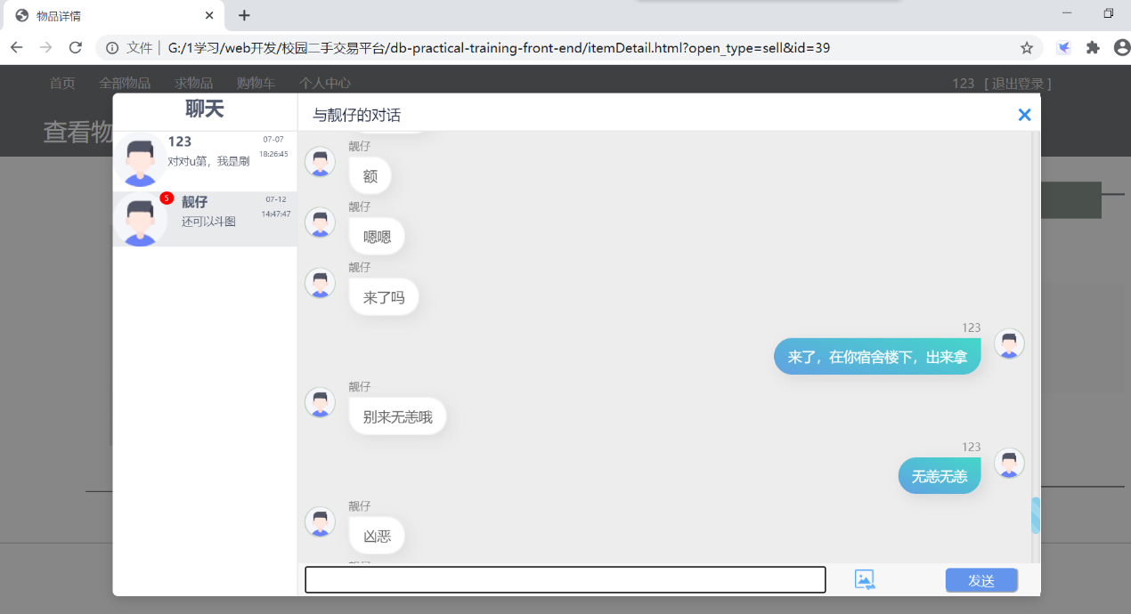
物品详情页面
从首页、全部物品页、求物品页、购物车、个人中心的个人创建物品处，点击物品卡片，都能跳转到物品详情页。
物品详情页面也有导航栏：“首页”、“全部物品”、“求物品”、“购物车”、“个人中心”和搜索框。
下方为物品具体描述：左为物品封面图；中为物品名称、物品所属分类、和文字物品描述，再往下是用户选填的3张物品描述图；右为物品发布人的信息，包括联系方式、校区、宿舍、学院等。
加入购物车按钮，点击可将物品加入购物车。
有一个“立即联系”按钮。如果用户有意愿购买，可立即线上进行联系，也可根据右侧联系方式进行线下联系交易。
点击“立即联系”按钮，会弹出聊天框，用户可在线交流，聊天框功能强大，可发送文字、图片、聊天表情，聊天信息实时更新。
物品详情页面 聊天

Slide 12
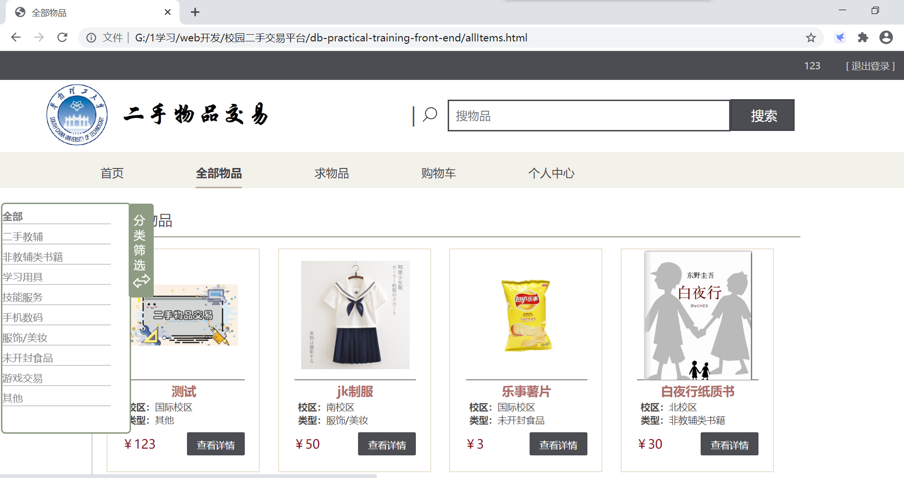
全部物品页面
在各个页面导航栏点击“所有物品”按钮可以打开所有物品页面。
该页面直接展示所有还未出售的已发布二手物品。左侧是分类筛选菜单。用户可以点击图片或物品名称进入物品详情页面。
全部物品页面

Slide 13
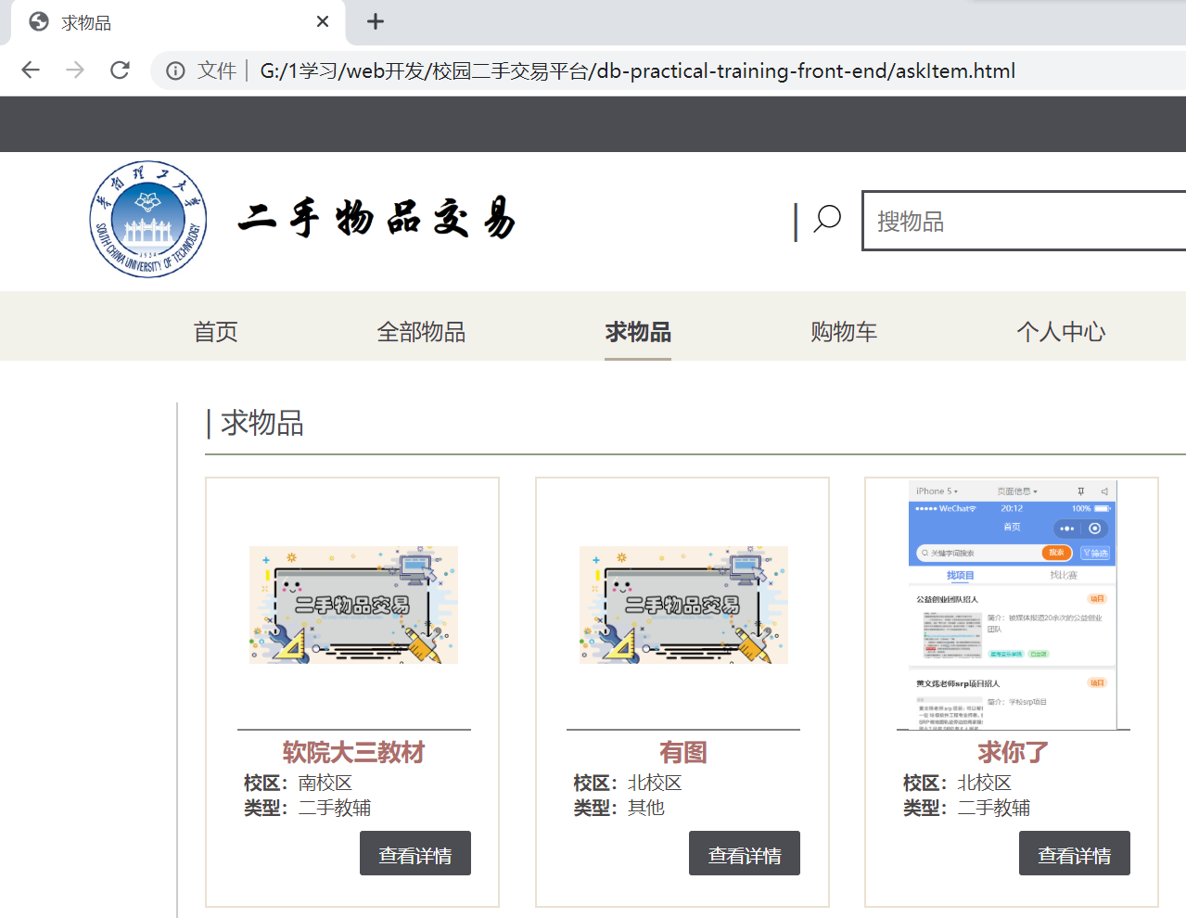
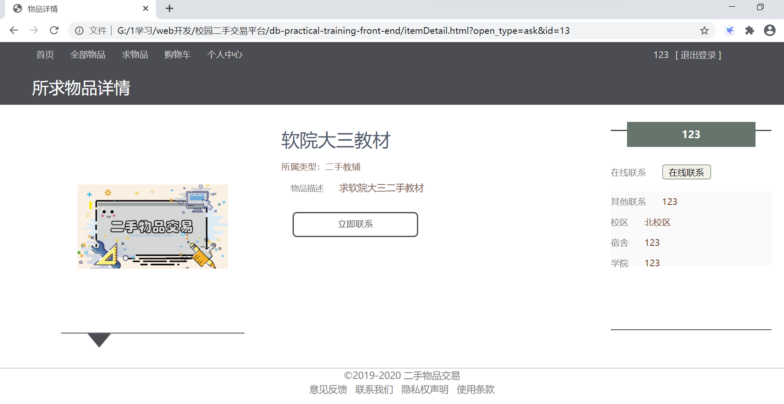
求物品页面
在各个页面导航栏点击“求物品”按钮可以打开求物品页面。页面将显示需要某种物品的同学所发布的请求，可以点击进入具体页面。该页面没有分类功能。
请求的物品也可进入详情页。
求物品页面 求物品详情页

Slide 14
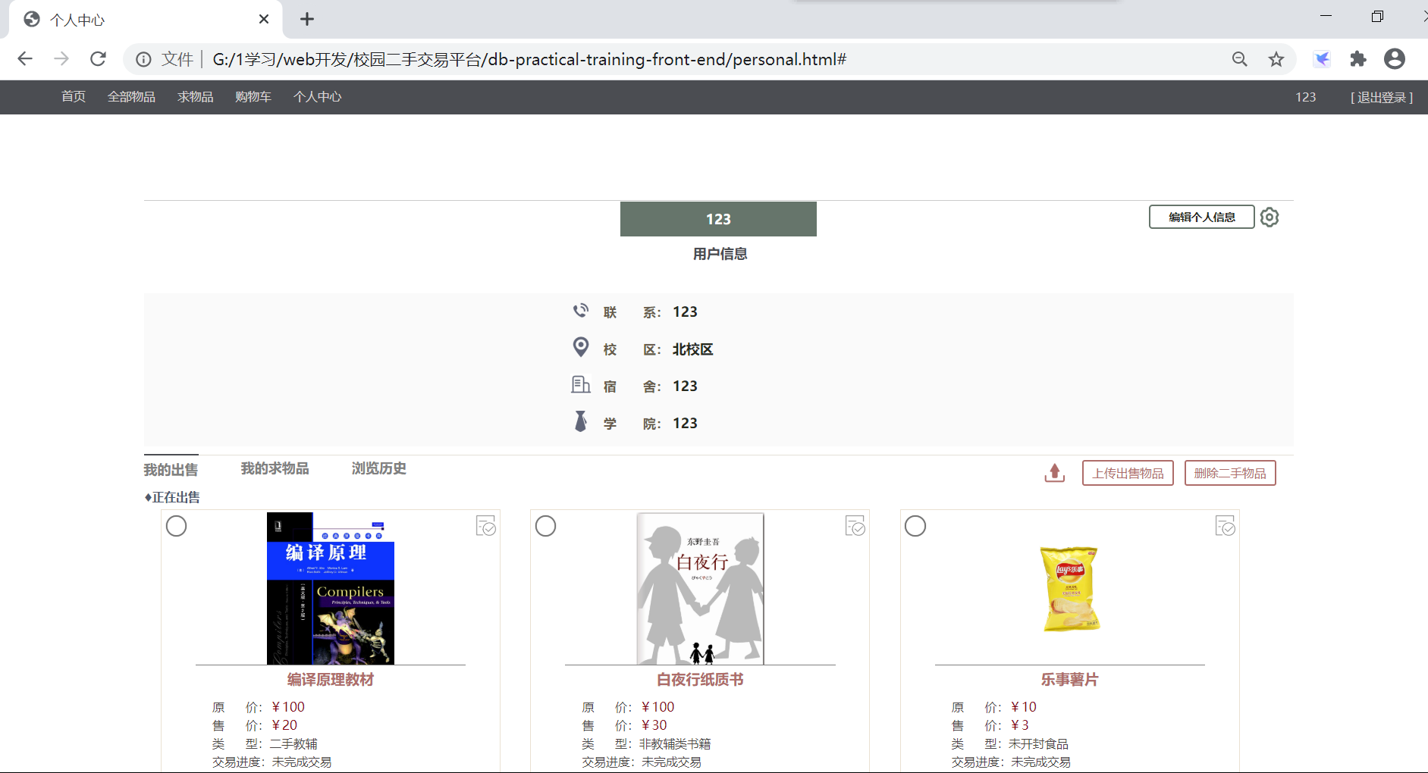
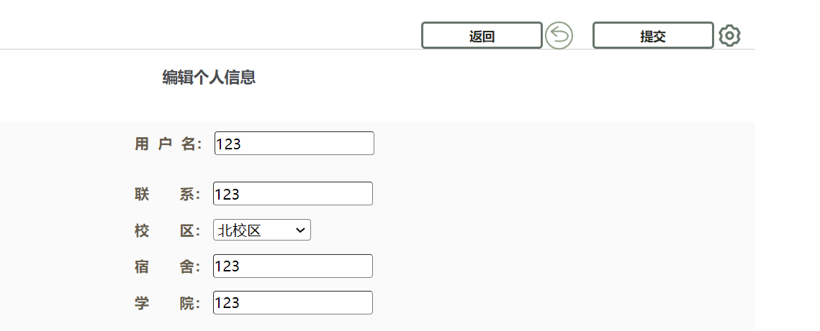
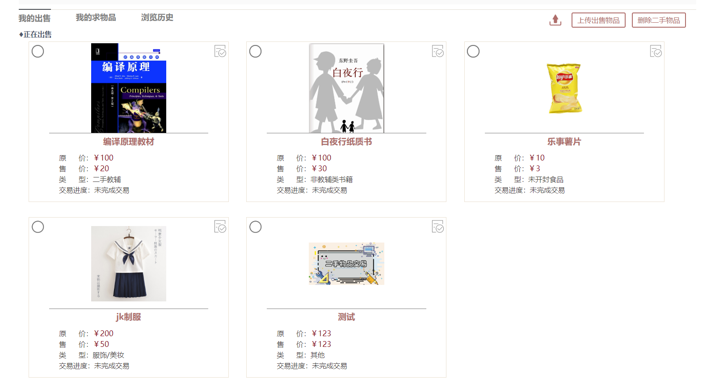
个人页面
个人页面显示个人信息，可以点击编辑，修改自己的个人信息，包括用户名、联系方式、校区、宿舍、学院。
同时可以查看自己当前正在出售的物品、求物品信息、浏览历史。通过点击下方的“我的出售”、“我的求物品”、“浏览历史”即可。
在“我的出售”标签里，右方还有“上传出售物品”和“删除二手物品”两个按钮，上传出售物品可以在网站上张贴新的待出售物品，点击后进入出售物品上传页面；点击物品卡片左侧，可选择物品，点击删除按钮，可是删除物品，删除二手物品后物品将不再展示，创建者和其他用户都看不见，从数据库中彻底删除。
物品卡片右侧有完成交易按钮，点击后，物品进入完成交易列表，此后仅对创建者可见，不再在物品展示页面显示。
往下，是已完成交易的物品，这些物品仅对创建者可见，不再在物品展示页面显示。
在“我的求物品”标签里，右方有“上传求物品信息”和“删除求物品”按钮，点击“上传求物品信息”可以进入求物品上传页面，点击“删除求物品按钮可以取消求物品。
在“浏览历史”标签里，用户可看到自己浏览过的物品，该列表的物品也可删除。
个人页面
编辑

Slide 15
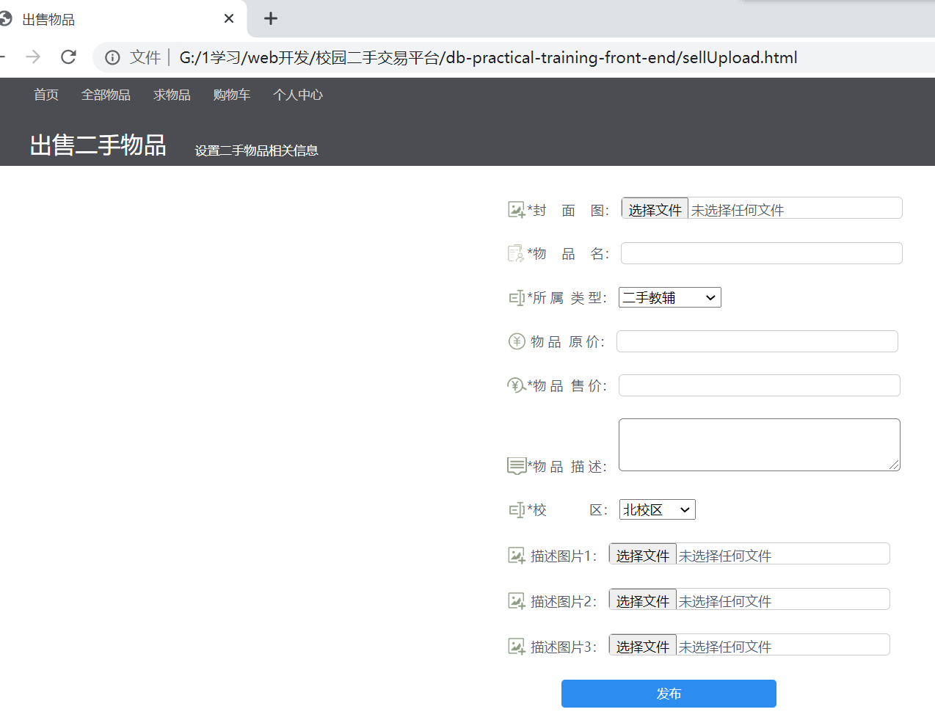
出售物品上传页面
该页面有多个输入框，依提示分别为封面图、物品名、所属类型、物品原价、物品售价、物品描述、描述图片1、描述图片2、描述图片3。
用户上传封面图片，并输入所有必填的信息（打*号）后，便可点击“提交”按钮上传。上传后的物品可以被其他人浏览到，同时可以在个人页面里查看。
出售物品上传页面

Slide 16
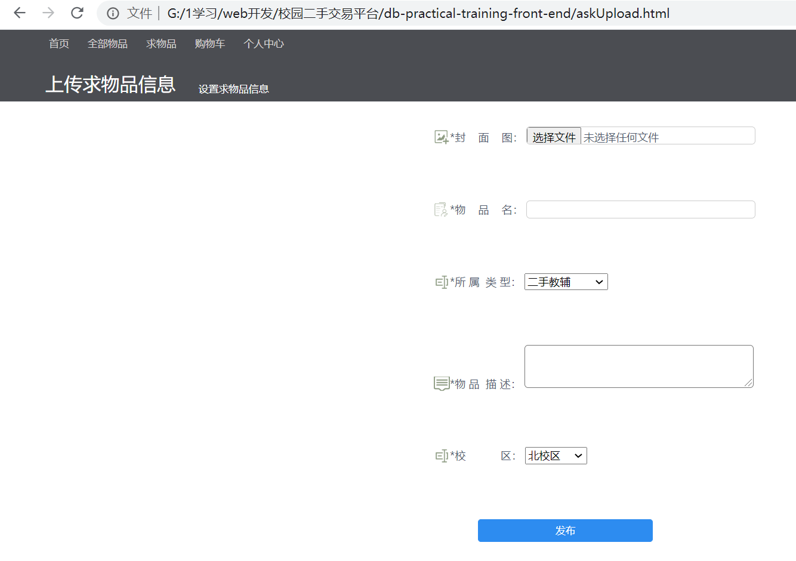
求物品上传页面
该页面类似出售物品上传页面，输入信息后可以提交上传。上传后的求物品可以被其他人浏览到，同时可以在个人页面查看。
求物品上传页面

Slide 17
第四部分
后端服务器搭建

Slide 18
系统业务功能与技术设计
运行
环境
运行
方式
框架
在Controller层接收请求，通过service层定义的服务来调用Dao层对应的数据库访问方法。
使用Map<String,Object>而代替了Bean，减少了代码量。
基于Java的Springboot框架(MVC三层架构)
Centos7，Mysql,Tomcat

Slide 19
第五部分
后端数据库设计

Slide 20
页面分析，得出数据
出售物品信息：（*号必填）
物品名*
所属类型*
原价
售价* （求物品没有价格）
描述*
封面图片
描述图片1
描述图片2
描述图片3
物品状态：是否已完成交易
需求物品信息：（*号必填）
物品名*
所属类型*
描述*
封面图片
注：求物品没有价格、描述图片、完成交易状态。
用户信息：
账户，密码，每次操作用的code令牌，
昵称，联系方式，校区，宿舍，学院
用户连接的信息：（联系集）
加入购物车的物品id，购物车只有出售物品，没有请求物品（多对多）
自己创建的出售物品id（一对多）
自己创建的请求物品id（一对多）
用户浏览历史：出售物品的id（一对多）

Slide 21
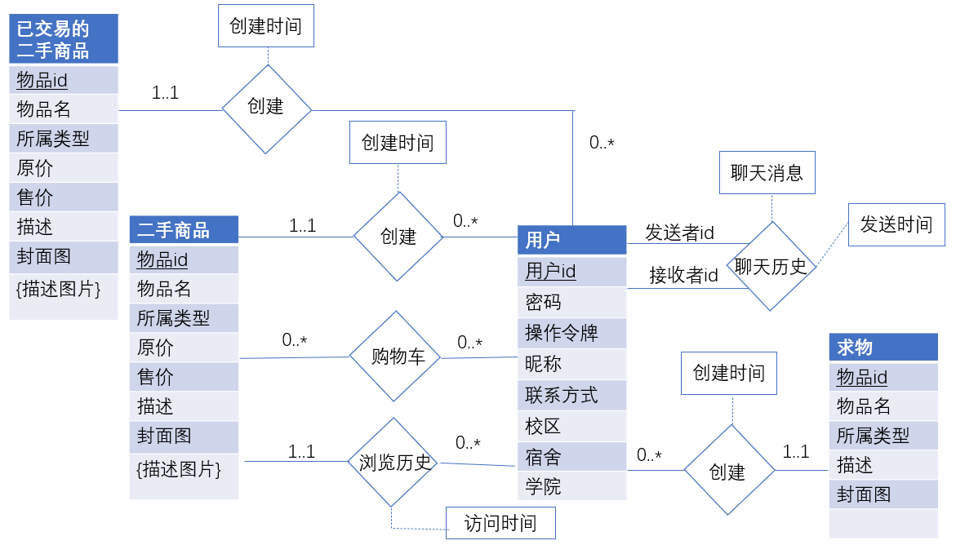
E-R图及分析

Slide 22
E-R图及分析
实体集：
用户，二手商品、已交易的二手商品、求物、浏览历史、聊天记录。
联系集：
用户创建二手商品、用户拥有已交易的商品、用户创建求物，用户浏览历史，用户将二手商品加入购物车，用户与其他用户聊天。

Slide 23
E-R图及分析
E-R图设计分析：
1.二手商品、已交易的二手商品实体集：当二手物品完成交易后，用户将正在出售的二手商品设置为已完成交易状态，服务器自动将该商品从二手商品表移动到已交易二手商品表。
2.二手商品、已交易的二手商品实体集：两表中的描述图片字段，是多值属性，转换为关系模式时，需要另建立一个表，存放物品id，图片地址。
3.创建联系集：用户可以出售多个二手商品，可以拥有多个已交易的商品记录，也可以有多个求物需求，都是“一对多”，用户是“一”方，二手商品是“多”方，转换为关系模式时，将“一”方，即用户的主码和特有属性创建时间放进二手商品表中，从而表示此联系集。
4.购物车联系集：用户和二手商品的加入购物车关系是“多对多”的关系，需要建立新的表，表中存有用户表的主码和二手商品表的主码。
5.浏览历史联系集：保存用户浏览过的二手商品的ID及特有属性访问时间
6.聊天历史联系集：保存用户与其他用户的聊天记录，在E-R图中表现为自我联系，是多对多的关系，每一条历史记录有发送者id，接收者id，记录时间戳，聊天内容。转换为关系模式时，需要另建立一个表，字段有聊天双方id、时间戳、聊天内容。

Slide 24
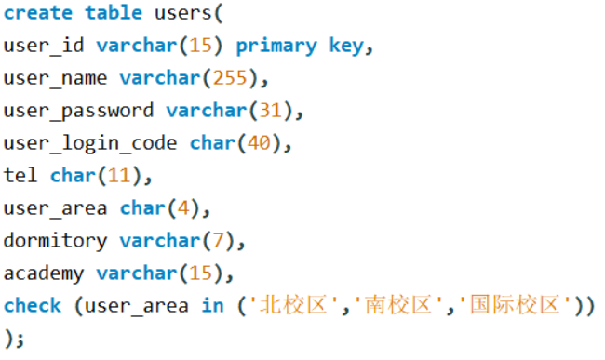
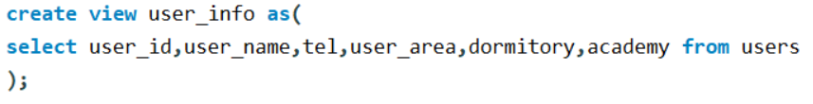
数据库DDL
注解：创建视图。
用户对外展示的信息。
（我们采用的数据库是mySQL，支持自然连接语句）
注解：用户信息表。
信息有：账户id，用户昵称，账号密码，用户操作令牌，联系方式，校区，宿舍，学院。
其中，账户id是主码，校区限定3个：'北校区','南校区','国际校区'。

Slide 25
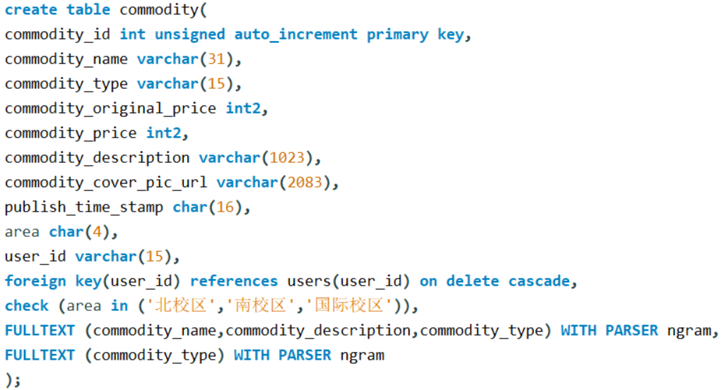
数据库DDL
注解：出售物品表。
1.用户上传的待出售物品信息存于此表。
2.信息有：物品id，物品名，物品类型，物品原价，物品出价，物品描述，物品封面图，创建时间，校区，出售者用户id。
3.其中，主码是物品id，每次创建新物品，id自增；用户id是参照用户表上的外码，采用级联删除；
4.校区限定在：'北校区','南校区','国际校区’；
5.Fulltext：全文索引，使建立了此索引的字段支持快速的词语搜索。
具体使用方法为：
select * from commodity
where MATCH(`commodity_name`,`commodity_type`,`commodity_description`) AGAINST(‘java’ IN BOOLEAN MODE)
即可快速搜索出这三个字段中带有java关键字的物品（相比较于使用like来说）
6.由于用户创建出售物品信息，是一对多的联系集，对于联系集的表示，我们将“一”方的主码：用户id，放到“多”方的出售物品表中，从而表示出联系集。

Slide 26
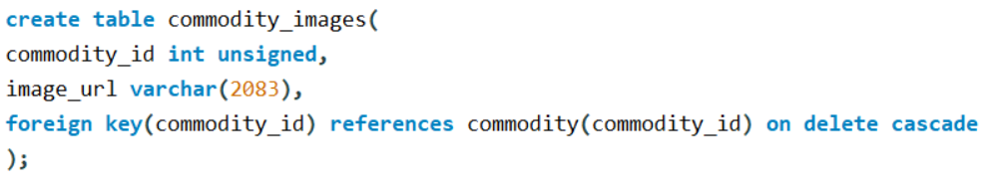
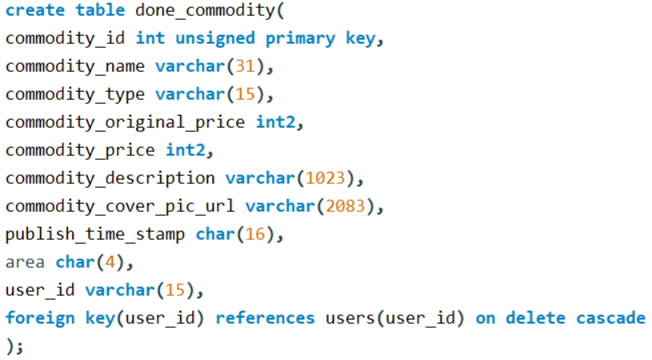
数据库DDL
注解：物品描述图片表。
由于物品的描述图片属性是个多值属性，在转换为关系模式时，需要用另外一个表。
包含：物品id，多个图片的地址；
其中物品id是参照物品表的外码，级联删除。
注解：已完成交易的物品表。
交易流程设计中，若用户已完成线下交易，可将该物品设为已完成交易状态。
数据库实现采用分表的方式，将已完成交易的物品移至此表。
已完成交易的物品只对上传物品的用户可见，不再显示给其他用户。
表的设计与出售物品表相同。

Slide 27
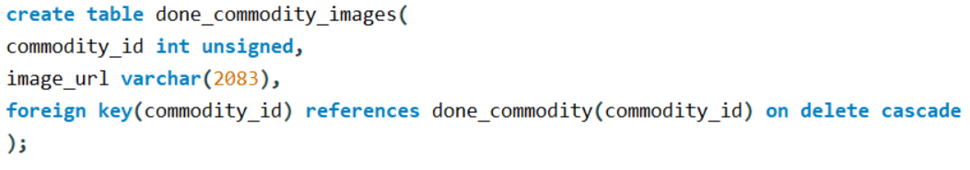
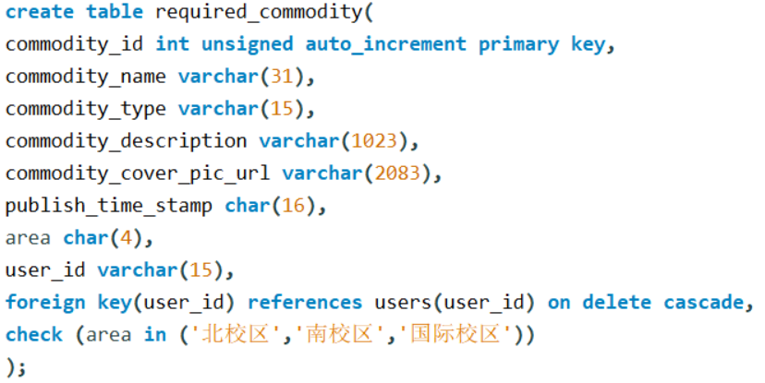
数据库DDL
注解：已完成交易物品的描述图片表。
由于物品的描述图片属性是个多值属性，在转换为关系模式时，需要用另外一个表。
包含：已完成物品id，多个图片的地址；
其中已完成物品id是参照已完成物品表的外码，级联删除。
注解：请求物品表。
我们设计了请求物品区。用户上传的求物品信息存于此表。
信息有：请求物品id，每次创建新物品，id自增；物品名，物品类型，物品描述，物品封面图，校区，创建用户id。
publish_time_stamp？？？
其中，主码是物品id，用户id是参照用户表的外码，校区限定在'北校区','南校区','国际校区'。
由于用户创建求物品信息，是一对多的联系集，对于联系集的表示，我们将“一”方的主码：用户id，放到“多”方的求物品表中，从而表示出联系集。

Slide 28
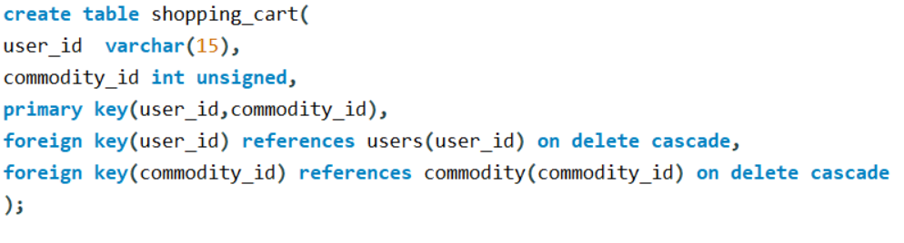
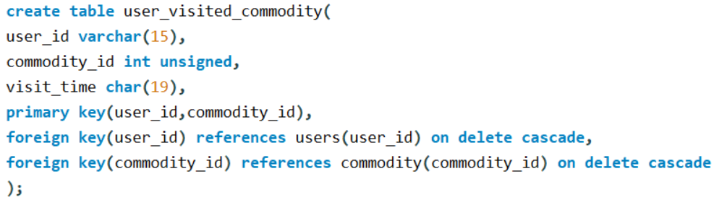
数据库DDL
注解：购物车。
购物车是作为联系集存在的，用户可将出售物品加入到购物车中。
联系集是多对多，所以转换为关系模式时，建立一个表。
包含：用户id，物品id。
主码：用户id和物品id。用户id是参照用户表的外码，级联删除；物品id是参照物品表的外码，级联删除。
注解：浏览历史。
浏览历史是作为联系集存在的，用于保存用户浏览过的商品。
包含：用户id，物品id，浏览的时间。
主码：用户id和物品id。
用户id是参照用户表的外码，级联删除；物品id是参照物品表的外码，级联删除。

Slide 29
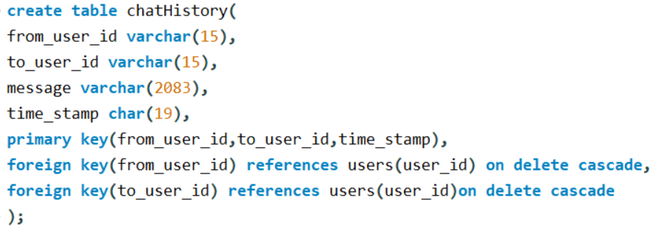
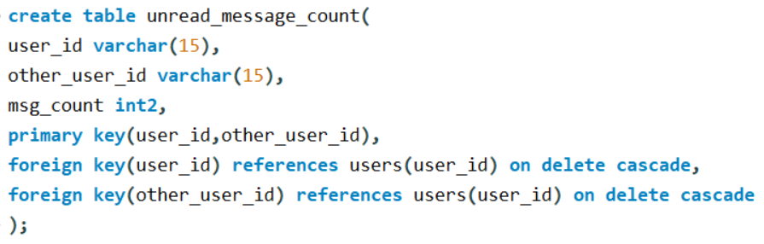
数据库DDL
注解：聊天记录。
聊天记录是作为联系集存在的，从用户表到用户表。
保存两个用户的聊天记录。
包含：发送用户id，接收用户id，聊天信息，发送时间。
主码：发送用户id，接收用户id，发送时间。
用户id是参照用户表的外码，级联删除。
注解：未读消息数。
记录用户在线联系时的未读消息数。
包含：自己账户id，别人账户id，未读记录数。
主码：自己账户id，别人账户id。
用户id是参照用户表的外码，级联删除。

Slide 30
数据库索引
1)在用户经常访问的数据表上，建立了关于用户id的索引
alter table users add index user_id_index(user_id);
alter table commodity add index commodity_user_id_index(user_id);
alter table done_commodity add index done_commodity_user_id_index(user_id);
alter table required_commodity add index required_commodity_user_id_index(user_id);
2)为了提供关键字搜索、类型筛选的功能。我们还在一些字段上建立了全文索引以提高效率：
图：全文索引

Slide 31
查询优化
1）在编写SQL语句访问数据库过程中，为了提高查询效率,我们极少直接使用Natural join。取而代之的是先筛选后链接，示例如下：
with com as
(select * from dbpractical.commodity where commodity_id = ?)
select * from com natural join users
2）分页
为了避免前端数据冗余，我们使用了分页机制，编写如下SQL语句：
select * from dbpractical.commodity order by commodity_id desc limit 0,10
从表中得到最新的10条数据，在接下来请求时，则有如下SQL语句：
select * from dbpractical.commodity order by commodity_id desc limit 10,10
select * from dbpractical.commodity order by commodity_id desc limit 20,10
select * from dbpractical.commodity order by commodity_id desc limit 30,10
………
以此类推，每次请求得到10条数据。
就算在分次请求间隔有新的数据插入表中，此过程也不会受影响：
我们记录了第一次访问时表中的行数，使其后每次访问都带上此行数，通过此行数和请求时行数判断limit的第一个参数取值再执行即可。

Slide 32
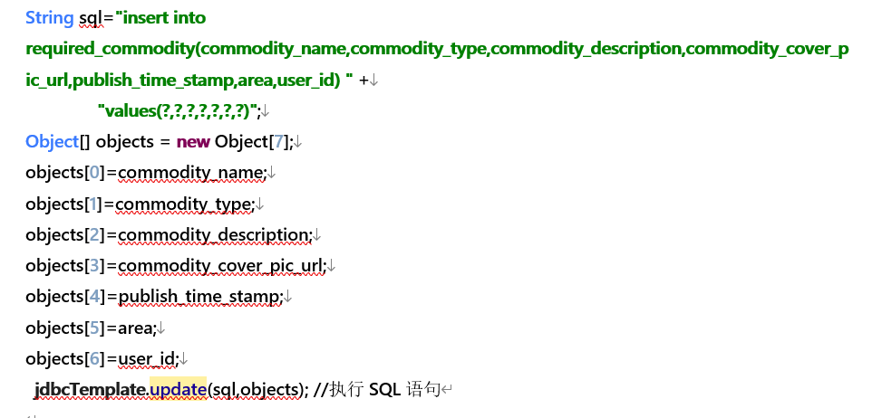
数据库安全
为了防止SQL注入，后端数据库的执行一律采用预编译模式执行，示例如下：
其中，jdbcTemplate是封装好的jdbc

Slide 33
数据库规范
经检验，数据库符合BC范式，且在逻辑设计上有良好的设计。
外码约束示例：
图19：commodity_images的外码约束
当此物品完成交易时，描述图片的image_url字段也自动删除。

Slide 34
第六部分
系统功能测试、数据库查询、技术实现

Slide 35
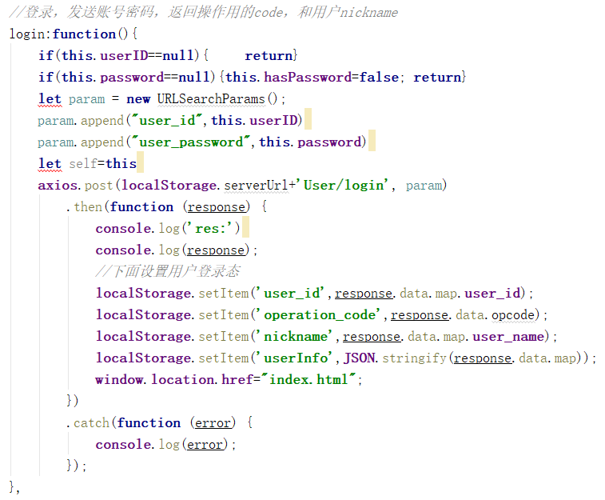
注册与登录、用户操作令牌
用户要想进行个人用户操作（如加入购物车、创建物品等而非浏览），需要先注册。
注册时，服务器会先检查有无已存在的用户id，没有才能成功注册。
注册和登录用的http请求是post方法而不是get，以保证信息的安全。
右侧为用户登录的JavaScript代码：

Slide 36
注册与登录、用户操作令牌
代码分析：
post方法发送用户id，密码，返回的operation_code，是用户操作令牌，后端服务器生成，用于保障数据库信息安全。
因为，如果前端进行用户操作（发布物品信息、线上交流），如果发送网络请求只需要用户id，那么任何人只需要获取别人的用户id就可以直接用别人的账户进行恶意操作。
所有，操作令牌可以有效防止这种情况。用户操作令牌，是每次用户登录时后端服务器生成的，用户前端保存一份，后端保存一份，进行用户操作时，会进行匹配，匹配成功才能进行用户操作。

Slide 37
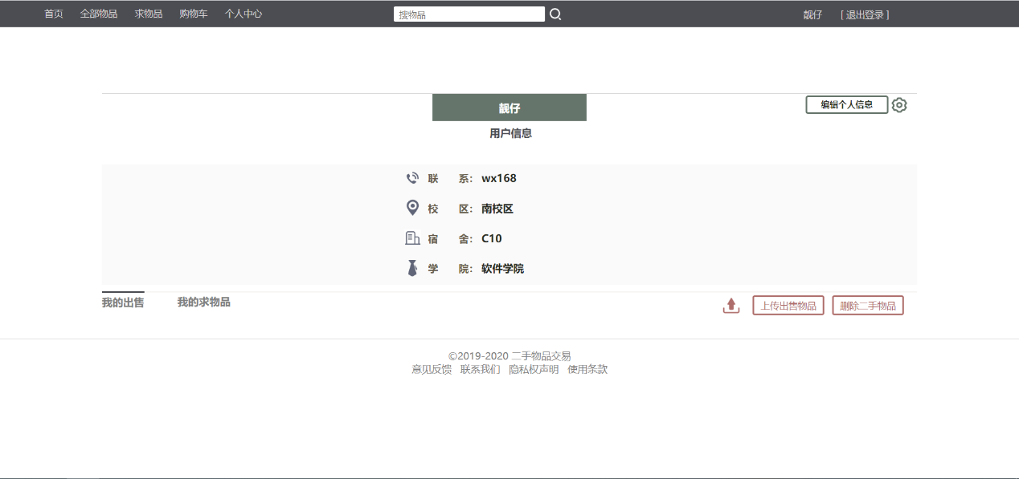
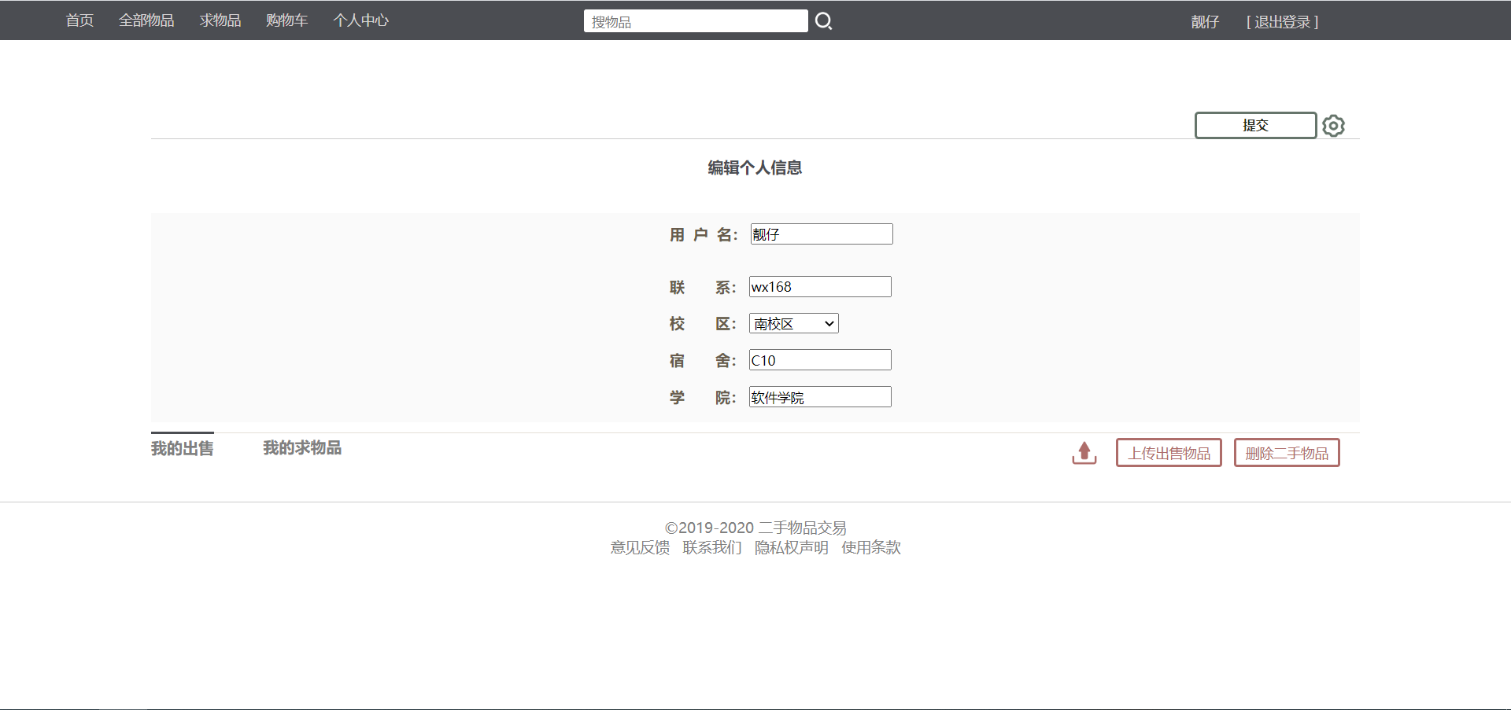
个人信息展示与修改

Slide 38
个人信息展示与修改
分析：
修改时，只修改有改变的字段，把有变更的信息传给后端，后端再根据对应的字段拼接需要改变的字段修改
数据库查询
SQL语句：
update dbpractical.users set "+str+" where user_id = ?;
其中的str则是由有变化的字段拼接而成
注：采取的是预编译，接下来会用真实参数替代语句中的“?” 。

Slide 39
商品的上架
分析：
对于图片，上传到服务器后，由数据库保存可访问的图片src，不直接保存图片。
数据库查询
SQL语句1： 增加到二手商品表中
insert into commodity(commodity_name,commodity_type,commodity_original_price,commodity_price,commodity_description,commodity_cover_pic_url,publish_time_stamp,area,user_id)
values(?,?,?,?,?,?,?,?,?);
SQL语句2： 增加到二手商品的其余描述图片表中
insert into commodity_images(commodity_id,image_url) values(?,?);
注：采取的是预编译，接下来会用真实参数替代语句中的“?” 。

Slide 40
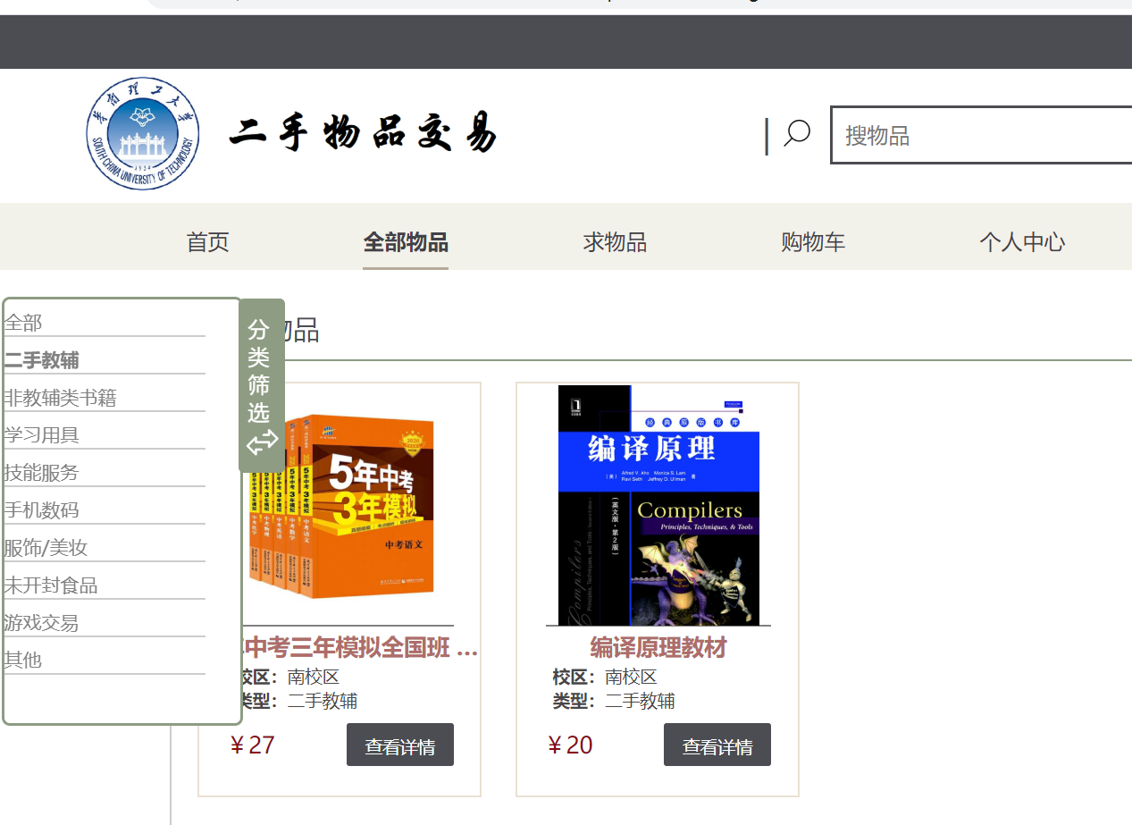
商品的分类展示
分析：
当用户点击某个分类，会向服务器发送此分类词，服务器利用全文索引(FULLTEXT)快速检索符合条件的二手商品。
数据库查询：
SQL语句： 从commodity表中检索此类商品
select commodity_id,commodity_name,commodity_type,commodity_price,commodity_cover_pic_url,area
from dbpractical.commodity WHERE MATCH(`commodity_type`) AGAINST(‘某类型’ IN BOOLEAN MODE)

Slide 41
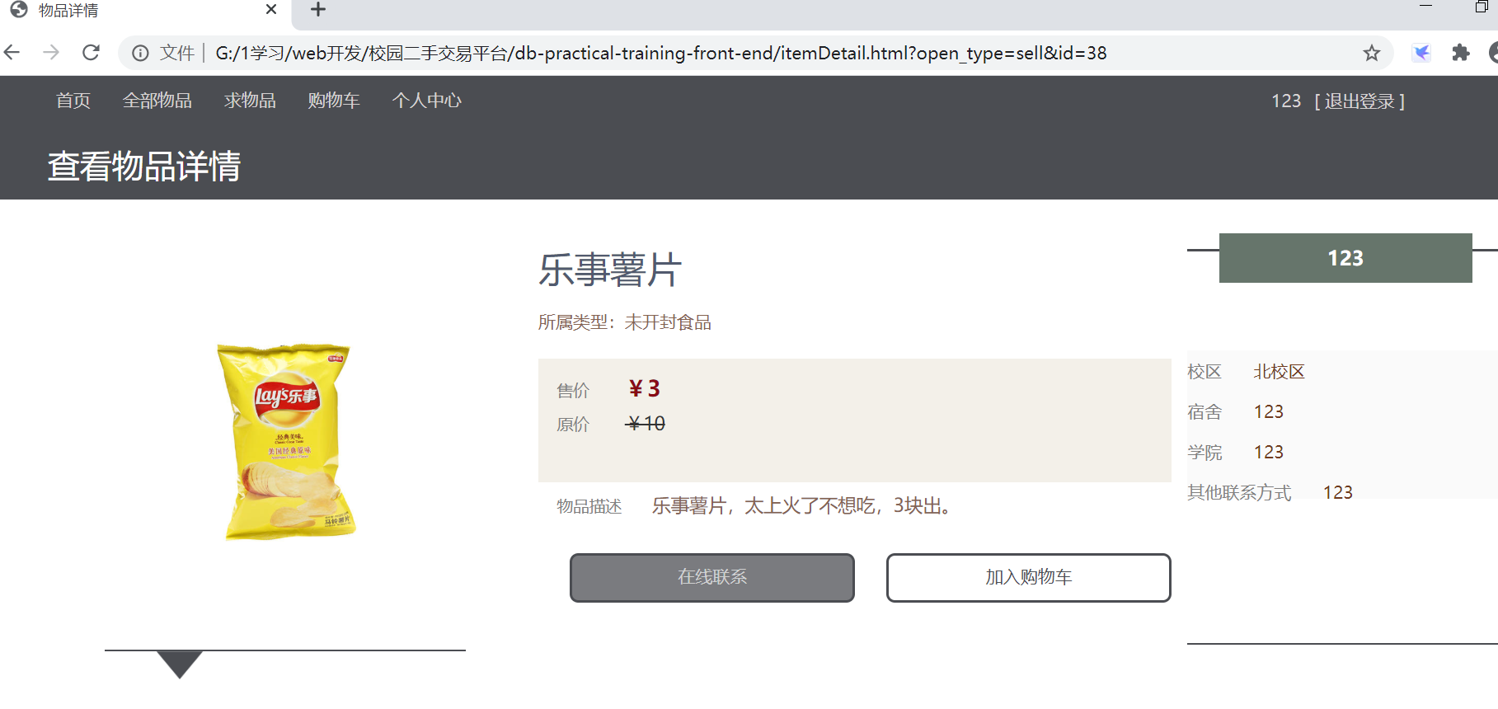
交易流程
·可加入购物车。
·可根据右侧卖家的联系方式联系，进行线下交易。
·可点击“在线联系”按钮，进行在线联系。

Slide 42
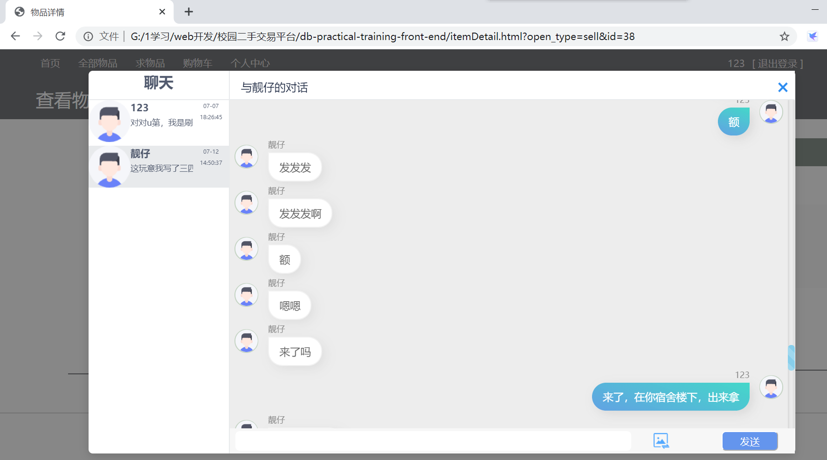
交易流程
在线联系模块（聊天模块）：
技术框架：websocket + springboot + vue
技术实现：
websocket，类似于一种应用层协议，打开连接并与服务器保持连接，此时服务器上保存了此连接并由此知道发起连接者的在线状态。服务器相当于一个中转站，用户在前端页面向服务器发送消息对象，此对象包括发送方，接收方和消息。服务器根据你的接收方寻找对方，若对方在线则将此消息对象发给对方用户。最后将此消息对象存到数据库中保存。
springboot作为服务器端，在此模块的功能由上所述。
vue实现了前端实时渲染，在数据对象（消息）到来后实时渲染在界面上，实现实时通讯的功能。
图：在线联系

Slide 43
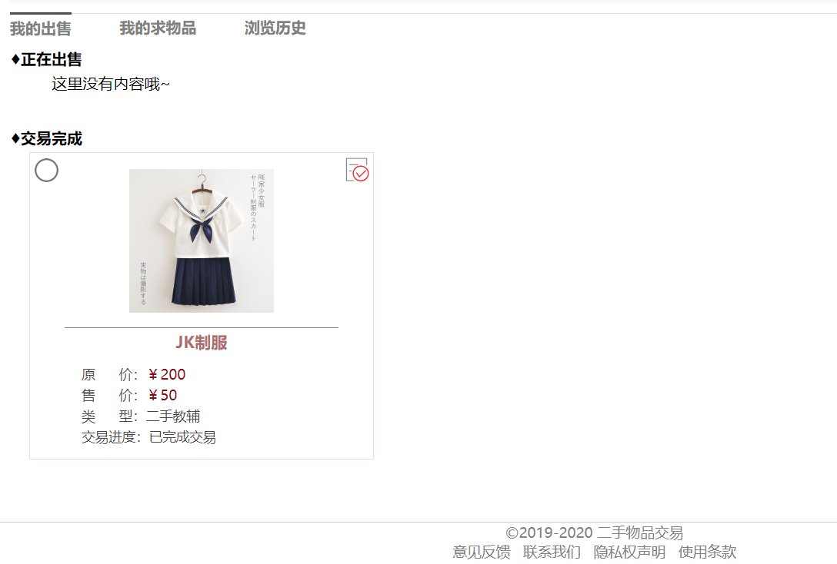
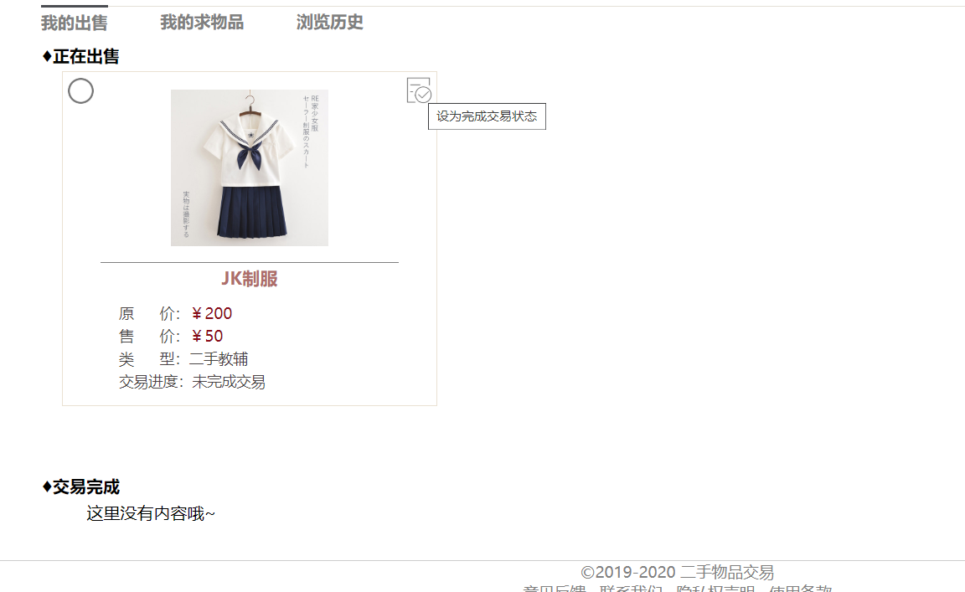
交易流程
交易完成后，在个人中心，自己出售的二手商品下点击完成交易按钮【见下图】，则该二手商品下架，进入完成交易列表，此后仅对创建者可见，不再在二手商品展示页面显示。

Slide 44
谢谢观看
Thank you for watching

